Slide 1
Иррациональные неравенства

Slide 2
Неравенства, содержащие иррациональные выражения
Приведем некоторые стандартные схемы для решения иррациональных неравенств, в которых используют возведение в натуральную степень обеих частей неравенства.

Slide 5
Пример . Решите неравенство
Решение. Если 2 - x < 0 или 2 - x = 0 , то исходное неравенство не выполняется, так как по определению арифметического квадратного корня
Пусть 2 - x > 0 , тогда при возведении обеих частей неравенства в квадрат получим на ее области определения и при условии 2 - x > 0 равносильное неравенство.

Slide 6
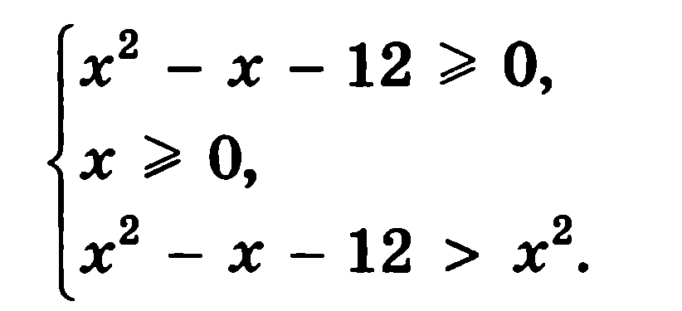
Решите самостоятельно:
Составим систему неравенств:

Slide 7
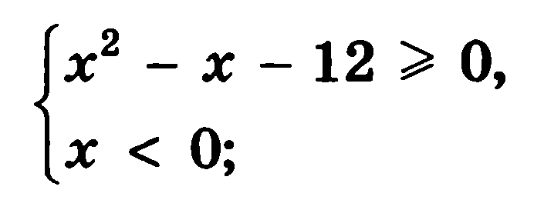
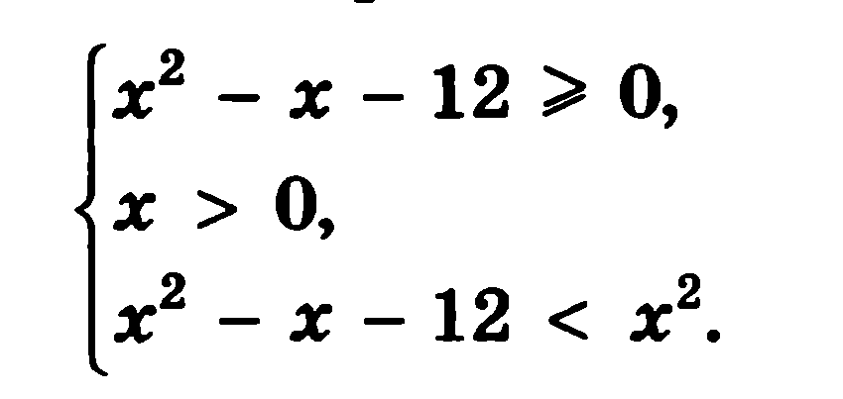
Составим совокупность систем неравенств:

